Slide 1
Genetic Algorithm Portfolio Optimization with Stock Return Forecast Comparison
Matheus Nogueira - 1810764

Slide 2
Objetivo
Comparar o retorno acumulado de um portifolio otimizado via Algoritmos Genéticos, utilizando dois preditores para as series de retornos dos ativos:
Preditor Naïve
Facebook Prophet
O benchmark a ser superado é o retorno acumulado do índice BOVESPA

Slide 3
Metodologia – Previsão do Retorno
Foram selecionados os preços semanais de 20 ativos operados na BOVESPA, entre 2010 e 2021:
Bancos: BBDC4, BBAS3, ITUB4, SANB11
Seguradoras: SULA11
Energia: ELET3, CPLE6, ENBR3
Petróleo & Gás: PETR4
Consumo Não Cíclico: ABEV3, JBSS3, WEGE3, CSAN3
Mineração & Siderurgia: USIM5, VALE3, CSNA3, GGBR4
Telecomunicação: VIVT3, TIMS3
Taxa Selic como ativo livre de risco
Para cada ativo foram implementados dois modelos de previsão:
Modelo Naïve: previsão do retorno da semana que vem é o retorno da semana atual.
Facebook Prophet:
Treino: 2010 a 2019
Teste: 2020 e 2021
Metodologia de previsão: janela rolante de 12 semanas para previsão de 1 semana à frente

Slide 4
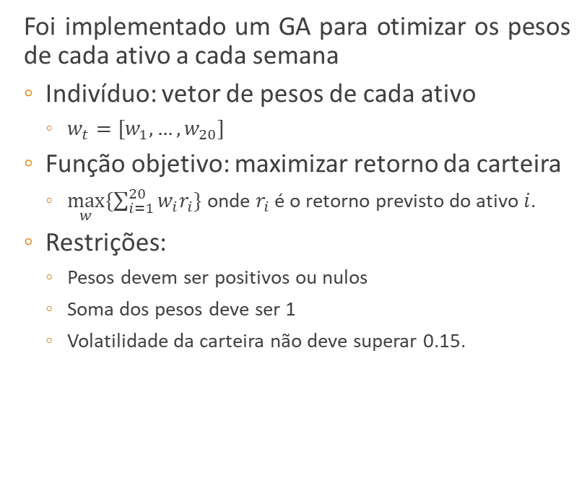
Metodologia - Otimização
Foi implementado um GA para otimizar os pesos de cada ativo a cada semana
Indivíduo: vetor de pesos de cada ativo
$w_{t}=[w_{1},…,w_{20}]$
Função objetivo: maximizar retorno da carteira
$\max_{w}⁡\{\sum_{i=1}^{20}{w_{i}r_{i}}\}$ onde $r_{i}$ é o retorno previsto do ativo $i$.
Restrições:
Pesos devem ser positivos ou nulos
Soma dos pesos deve ser 1
Volatilidade da carteira não deve superar 0.15.
Parâmetros Evolucionários:
Foi implemetada uma busca de hiperpâmetros no intervalo de treino [2010,2019].
Parâmetros buscados:
População: 50,100
Probabilidade de Crossover: 0.3, 0.5
Probabilidade de Mutação: 0.05, 0.1
Número de gerações: 20,50
Tamanho da janela: 12 semanas

Slide 5
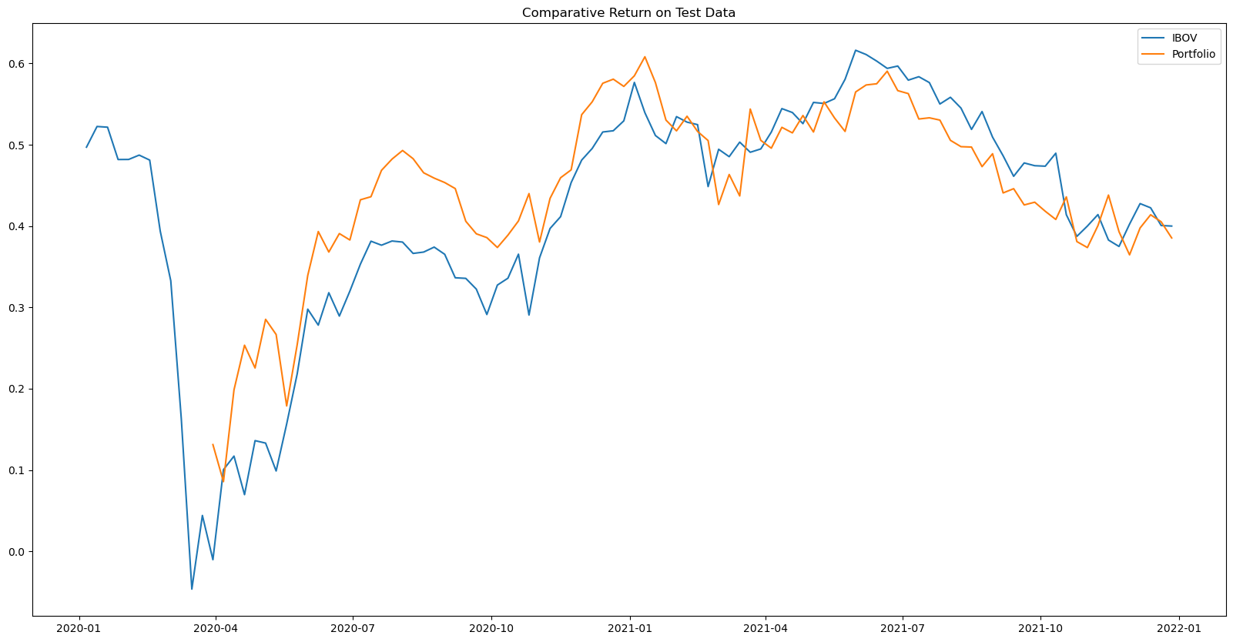
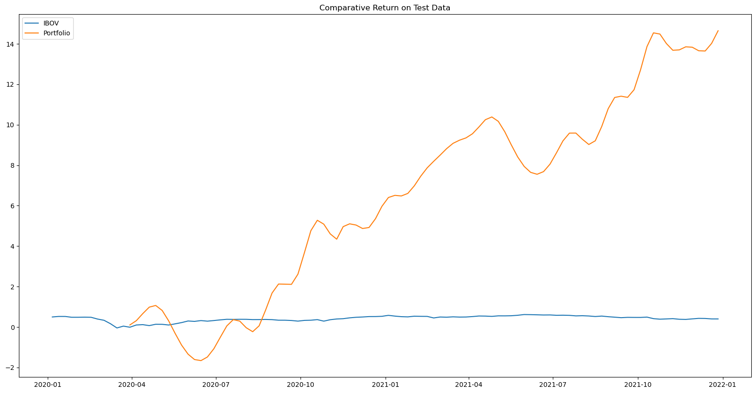
Resultados – Retorno Acumulado
Naïve Teste:
Prophet Teste:

Slide 6
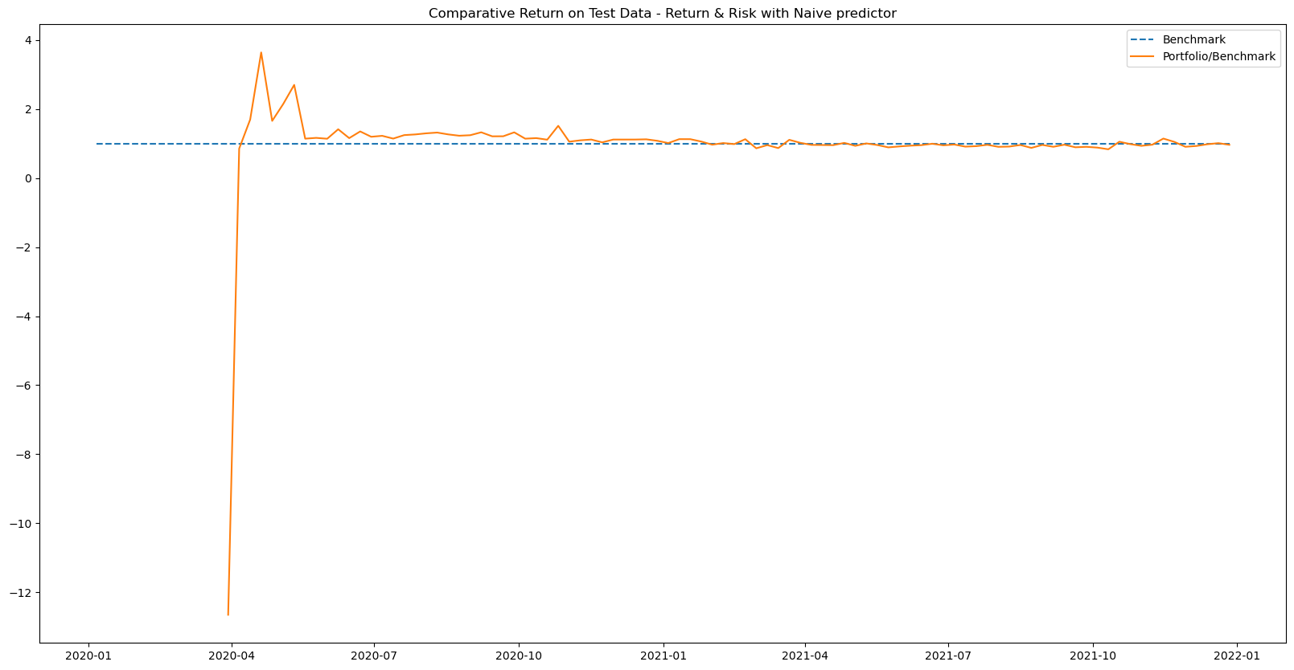
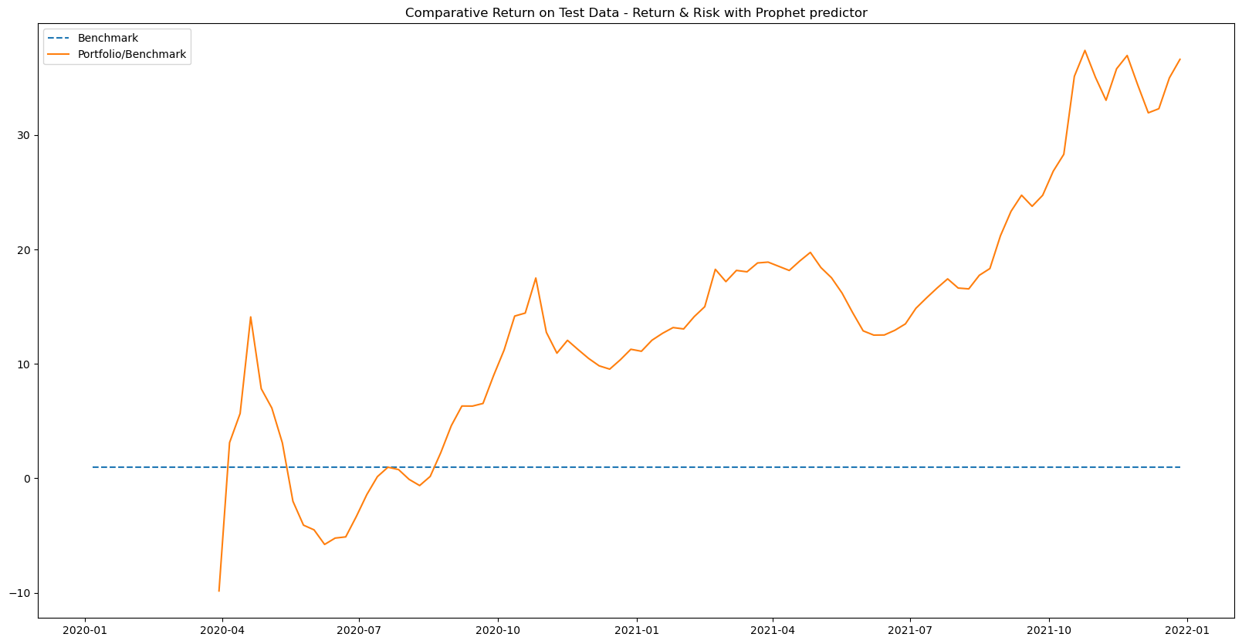
Resultados – Em relação ao BOVESPA
Naïve Teste:
Prophet Teste:

Slide 7
Conclusões
Melhorias
Comentário inicial: nenhum resultado no período de treino deve ser considerado para as conclusões.
A otimização com preditor naïve não foi capaz de superar o retorno acumulado do índice Bovespa.
A otimização com a previsão do Prophet foi capaz de gerar um retorno acumulado 30 vezes maior que o do índice ao final do período de teste.
Averiguar com mais cautela a qualidade da previsão de cada série de retornos.
Implementar outras funções objetivo (Sharpe Ratio, por exemplo).
Testar outros valores para a restrição de volatilidade.
Verificar a volatilidade da carteira otimizada ao longo do tempo.

